Slide 1
Week 06
파이썬
기초과정
MY PAUL SCHOOL PYTHON BASIC CLASS
2025 CHOI JAE SEONG

Slide 2


Chapter 06
반복문
p.166 ~
본 강의교안에 사용된 일부 그림의 저작권은 우재남과 한빛아카데미㈜에 있습니다.
본 자료에는 인터넷에서 다운받아 사용한 그림이나 수식들이 일부 있으니 학습 외 다른 용도로 사용하거나
외부로 유출을 금해주시기 바랍니다.

Slide 3
CONTENTS
For문 기초
For문 활용
While문

Slide 4
01
For문 기초

Slide 5

01
For문 기초
반복문이 필요한 이유
- 반복적인 작업을 효율적으로 처리하고 코드를 간결하게 유지하기 위해 필요.
- 동일한 코드를 여러 번 작성하는 대신, 반복문을 사용하면 정해진 횟수만큼 코드를 자동으로 실행하거나 특정 조건을 만족할 때까지 반복시킬 수 있다.

Slide 6
01
For문 기초
반복문이 필요한 이유
1번 공은 빨간색입니다.
2번 공은 주황색입니다.
3번 공은 노란색입니다.
4번 공은 초록색입니다.
5번 공은 파란색입니다.
6번 공은 남색입니다.
7번 공은 보라색입니다.
1~7
4번 공은 초록색입니다.
빨, 주, 노, 초, 파, 남, 보

Slide 7
02
For문 활용

Slide 8
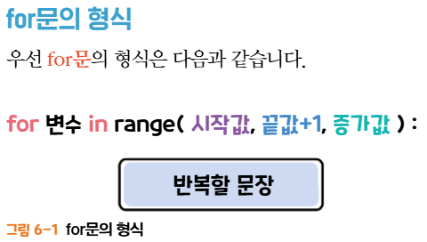
01
For문 활용
For문의 활용

Slide 9
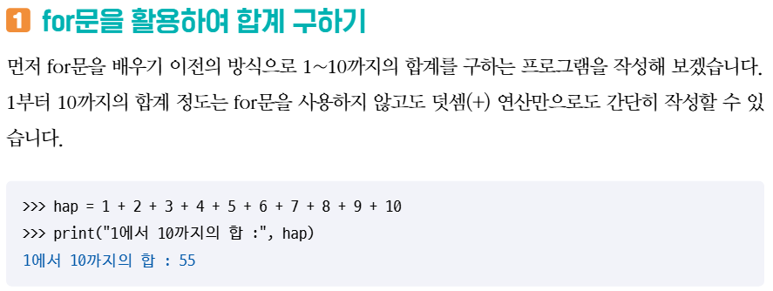
01
For문 활용
For문의 활용

Slide 10
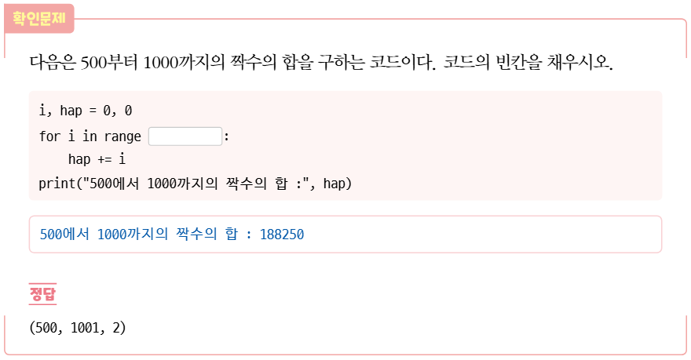
01
For문 활용
For문의 활용

Slide 11
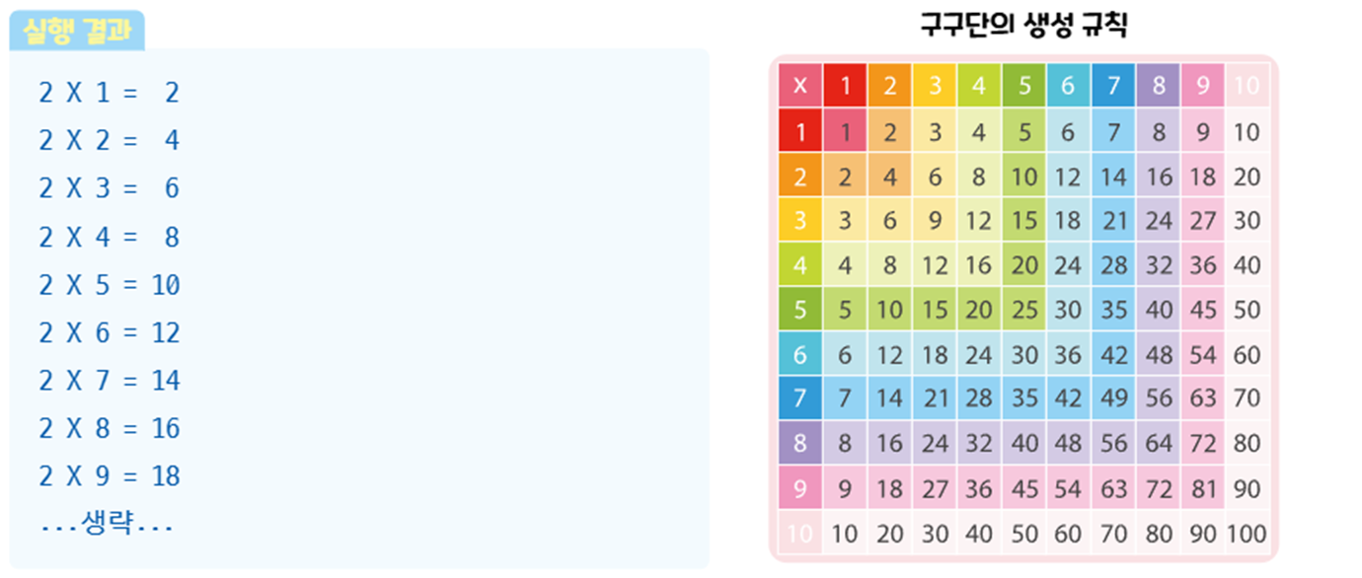
LAB: 구구단 계산기 만들기
Problem (LAB 6.2.1)
정수를 입력하면, 해당 구구단이 출력되도록 프로그램을 만들어보자.

Slide 12
03
While문

Slide 13
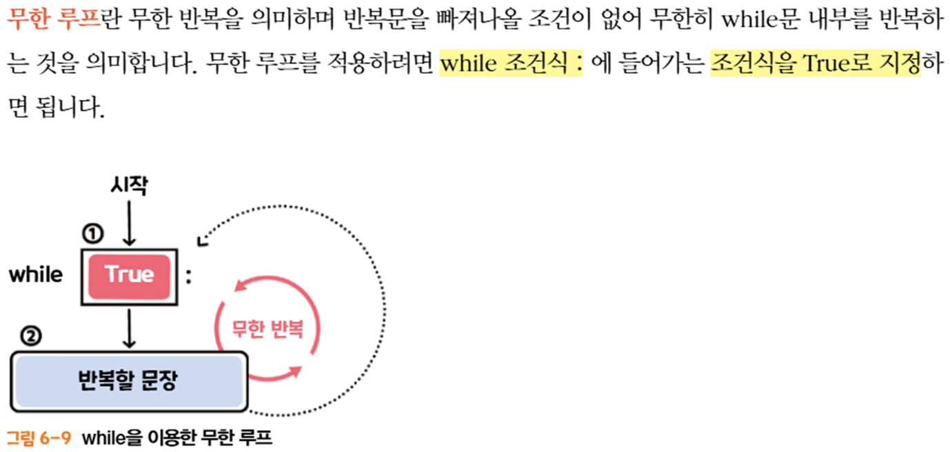
01
While문
While문의 무한 반복

Slide 14
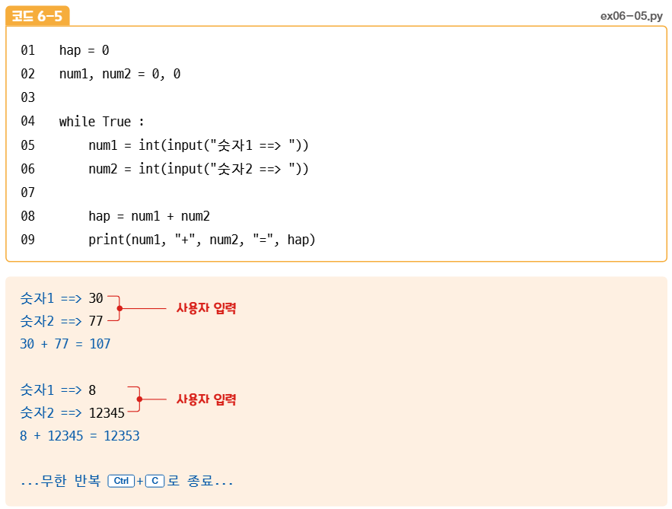
01
While문

Slide 15
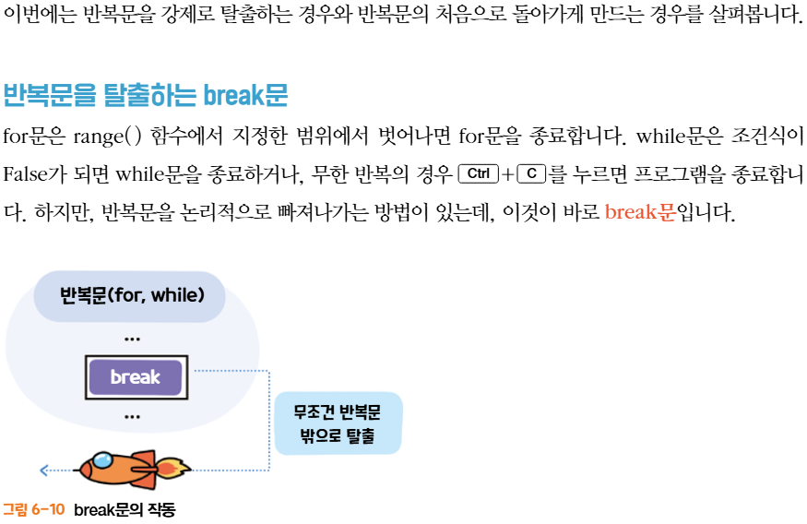
02
While문: Break
Break

Slide 16
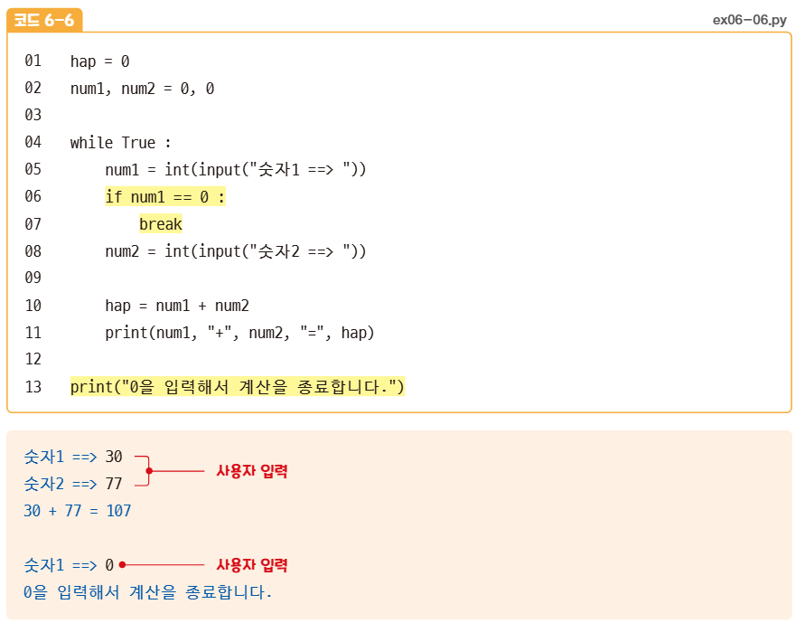
01
While문

Slide 17
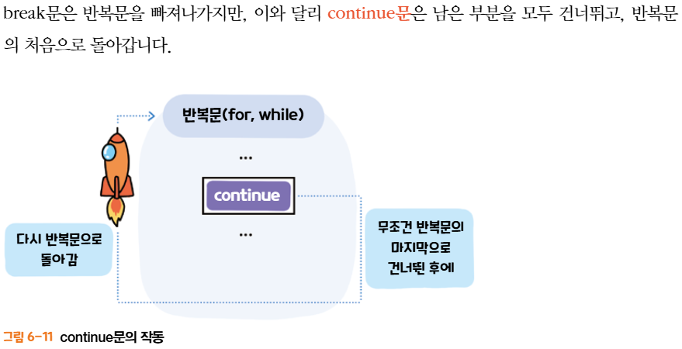
03
While문: Continue
Continue

Slide 18
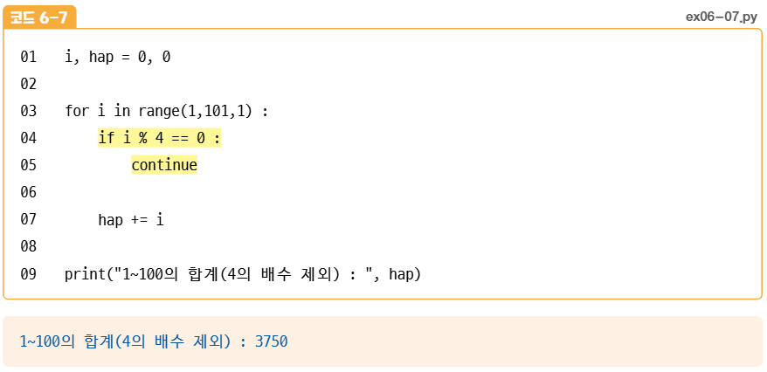
01
While문

Slide 19
Question?

